Slide 1
指令流水线
郭浩滨

Slide 2
概述
指令流水线（Instruction pipeline）是将重复性的指令执行分解为几个串行的部分，使得指令每个流水阶段能由CPU内部不同的逻辑电路处理
没有加速单条指令的执行
流水线深度增加 → 超流水线结构
流水线级数越多 → 每级所花的时间越短 → 时钟周期可以设计的越短 →
指令速度越快 → 指令平均执行时间越短

Slide 3
MIPS五级流水线
阶段
IF：Instruction Fetch
取址，在指令缓存（I-Cache）中获取下一条指令。
ID：Instruction Decode
译码（读寄存器），翻译指令，识别操作码和操作数，从寄存器堆中读取数据到ALU输入寄存器。
EX：Execute
执行（算术/逻辑运算），在一个时钟周期内，完成算术或逻辑操作。
注意，浮点算术运算和整数乘除运算不能在一个时钟周期内完成。
MEM：Memory Access
内存数据读写，在该阶段，指令可以从数据缓存（D-Cache）中读/写内存变量。
平均来说，大约四分之三的指令在这一阶段没有执行任何操作，为每条指令分配这个阶段是为了保证同一时刻不会有两条指令都访问数据缓存。
WB：Write Back
写回，操作完成后，将计算结果从ALU输出寄存器写回到通用寄存器中。

Slide 4
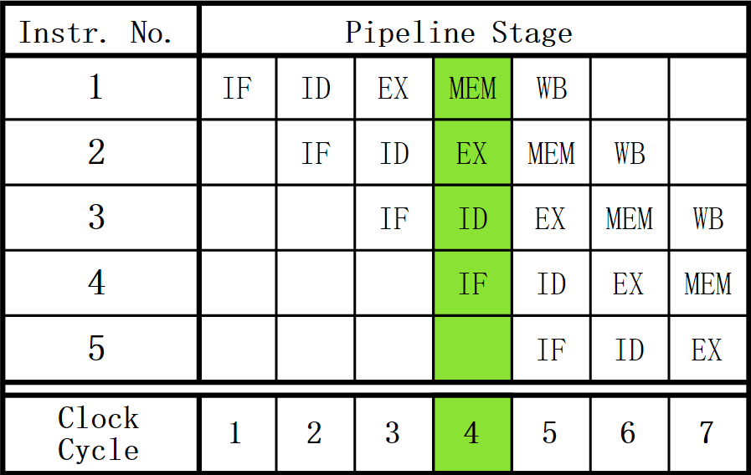
MIPS五级流水线
对于运算指令，在MEM阶段空闲。
对于load指令，在EX阶段计算要访问的地址，在MEM阶段从内存中将数据读入到MEMregister（MEM和WB之间的流水线寄存器）中，在WB阶段，将MEM register的数据写回到Register File中。
对于store指令，在EX阶段计算要访问的地址，在MEM阶段将寄存器中的数据写回到存储器中。

Slide 5
流水线和缓存
高效的流水线操作要求每个阶段占用相同的时间。
高效的流水线依赖于高速缓存（Cache），可以将内存访问速度提高50倍左右。
x86的寄存器个数很少，所以同样的程序编译给x86会比MIPS使用多得多的数据存取操作。
MIPS体系架构设计时采用了独立的指令缓存和数据缓存，这样CPU就可以同时获取指令和读写内存变量。
Notes:
（2）当CPU需要数据时，首先在缓存中查找，如果该数据在缓存中则命中，那么缓存很快就把数据返回给CPU。由于无法猜测CPU将使用什么数据，故缓存仅存储最近一段时间内CPU从主内存中获取的数据副本。如果缓存缺失（没有命中），则需要重填（Invalidate and Refill）。
（3）当然，x86使用堆栈来代替寄存器给这些额外存取使用，这些堆栈位置将是内存中使用非常频繁的区域，对应高速缓存的使用效率非常高。

Slide 6
流水线思想的冒险
结构冒险
硬件资源冲突
IF、MEM → 存储器 → 存储器与寄存器之间的总线冲突 → 不能同时进行
数据冒险
流水线使得原先有先后顺序的指令同时处理，当出现某些指令组合时，可能会导致使用了错误的数据。
add R1, R2, R3
add R4, R1, R5
解决方案：直通（forwarding）
控制冒险
当一条流水线中的指令出现跳转操作时，其他流水线提前做出的操作是根据pc+1进行取指的，跳转操作使得这些流水线上的操作全部无效
流水线等级越深，跳转指令造成的效率下降约严重
Notes:
结构冒险
不同阶段的执行步骤由于硬件资源冲突不能同时进行 MIPS处理器的流水线中，IF阶段需要访问存储器拿指令，MEM阶段需要访问存储器拿数据，这两个动作都要访问存储器，造成存储器和寄存器之间的总线冲突，而不能同时进行。但是，现代处理器，程序被存储在L1P Cache中，数据被存在L1D Cache中，所以不会冲突。
数据冒险
流水线使得原先有先后顺序的指令同时处理，当出现某些指令组合时，可能会导致使用了错误的数据。
因此，cpu采用直通(forwarding)来解决：如果当前指令的源操作数在EX/MEM的流水线寄存器中，就直接将流水线寄存器中的值传递给ALU输入，不去通用寄存器堆取值
但不是所有数据冲突都能采用直通解决，要配置cycle等待 sub指令的R1,最早也要在cycle4中才能到MEM/EX流水线寄存器，所以仍要掩饰一个周期
控制冒险
（1）当一条流水线中的指令出现跳转操作时，其他流水线提前做出的操作是根据pc+1进行取指的，跳转操作使得这些流水线上的操作全部无效
（2）流水线等级越深，跳转指令造成的效率下降约严重

Slide 7
乱序执行
OOE：out-of-order execution
一种应用在高性能微处理器中来利用指令周期以避免特定类型的延迟消耗的范式
使CPU内部电路满负荷运转并相应提高CPU的运行程序的速度
提高每个时钟频率能够执行的指令数量，单核计算能力更强
避免计算机在用于运算的对象不可获取时的大量等待
乱序执行时，由于数据依赖性而无法立即执行的指令会被延后，因此可以减轻数据灾难的影响。
Notes:
与顺序执行技术相比，乱序执行能够更有效地提高IPC，即提高每个时钟频率能够执行的指令数量。一般来说在同样一个主频周期当中，无序核执行指令数量要比有序核执行的数量更多，因而乱序执行架构的处理器单核的计算能力比较强。但乱序执行模式的处理器在电路设计上比较复杂，核的功耗也比较高，在手机和某些嵌入式应用需要绝对低功耗的场合较难达到其设计要求，因此凌动处理器很自然地就采用了顺序执行模式。

Slide 8
步骤
指令获取。
指令被发送到一个指令序列中（也称执行缓冲区或者保留站）。
指令将在序列中等待直到它的数据运算对象是可以获取的。然后指令被允许在先进入和旧的的指令之前开序列缓冲区。
指令被分配给一个合适的功能单元并由之执行。
结果被放到一个序列中。
仅当所有在该指令之前的指令都将他们的结果写入寄存器后，这条指令的结果才会被写入寄存器中。这个过程被称为毕业或者退休周期。

Slide 9
反向依赖
LD r1,[a]; ←将内存的变量a 读入到寄存器r1（加载）
ADD r2,r1,r5; ←r1与r5相加，保存到r2
SUB r1,r5,r4; ←r5减去 r4，保存到 r1
在ADD指令之前执行SUB 指令
r1？？
Notes:
执行这类程序时，开头的加载指令缓存未命中时，将变量a 读取到r1 就需要很长时间。而下一条ADD指令要使用r1 的值作为操作数，所以在加载指令完成之前，ADD指令无法执行。
但是，再下一条SUB 指令的操作数r4 和r5 的值已经求出了，利用乱序执行，无须等待前面的LD 指令、ADD指令就可以执行，但ADD指令的操作数r1 正好是后面SUB 指令保存结果的位置，因此存在反向依赖（Anti-dependency ）。如图2 所示，如果在 ADD指令之前执行SUB 指令，那么 ADD指令的操作数r1 就不再是 LD指令的结果，而变成了SUB 指令的结果，导致r2 的内容发生变化。另外，LD 指令将结果保存到r1 的行为也要比SUB 指令将结果保存到r1 的行为晚，因此后面r1 的值也会因乱序执行而变化。

Slide 10
寄存器重命名
LD r1,[a]; ←将内存的变量a 读入到寄存器r1（加载）
ADD r2,r1,r5; ←r1与r5相加，保存到r2
SUB r1,r5,r4; ←r5减去 r4，保存到 r1
LD p11,[a]; ←将内存的变量读入寄存器p11 （r1）
ADD p12,p11,r5; ←p11 （r1）与 r5相加，保存到p12 （r2）
SUB p13,r5,r4; ←r5减去 r4，保存到 p13 （r1）
Notes:
LD指令要将结果保存到r1 ，而实际上被重命名，结果保存到了物理寄存器p11。解码下一条 ADD指令时，对应表中记载了 r1 = p11 ，因此将使用 r1 的部分改变为使用p11。此外，存放 ADD指令结果的r2 寄存器对应到空闲物理寄存器p12。而SUB 指令的结果也要保存到r1 ，此时要将r1对应到空闲的物理寄存器p13 上。
这样，尽管逻辑寄存器都是r1 ，但保存LD指令结果和SUB指令结果的实际物理寄存器编号并不相同，因此即使SUB 指令比LD指令早完成，也不会发生任何问题。这种处理叫做寄存器重命名。

Slide 11
Thanks

